Slide 1
Investigating Active Learning for Concept Prerequisite Learning
Chen Liang, Jianbo Ye, Shuting Wang, Bart Pursel, C.Lee Giles
AAAI 2018
Notes:
关于概念先决条件中的主动学习的研究

Slide 2
任务与背景

Slide 3
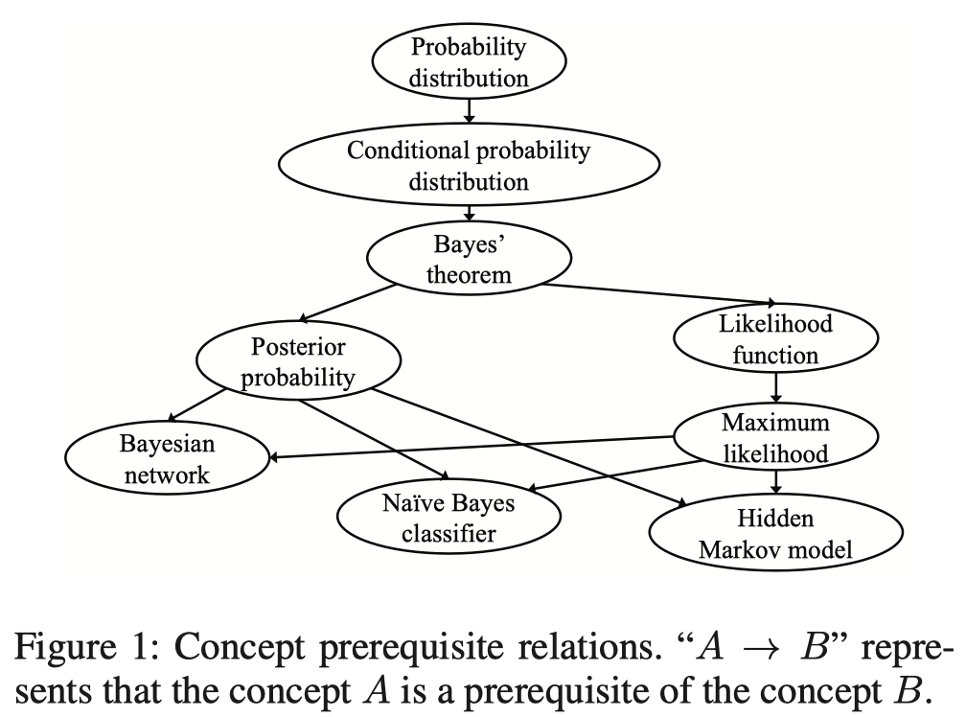
任务与背景
Concept prerequisite learning(概念先决条件学习)：给定一对概念pair(A,B)，预测概念A是否是概念B的先决条件。一般看做二分类问题

Slide 4
任务与背景
Concept prerequisite learning任务在2012年由Talukdar和Cohen最早提出，到现在已经有许多的相关工作。
但是该任务一直存在着一个致命问题：缺少大规模的标注数据用于模型训练。
为了解决该问题，本文首次将主动学习（Active Learning）引入该任务，力求在标注时推送给标注者最有“价值”的样本，从而最小化标注成本

Slide 5
任务与背景
本文的主要contribution：
首次将主动学习引入概念先决条件学习
尝试了四种主动学习查询选择策略（query selection strategies）在该任务的效果：Uncertainty Sampling，Query-By-Committee， QUIRE，Diversity Sampling，并通过实验证明基于Query-By-committee策略的主动学习能够取得最好的效果。
提出了一系列能够显著提升主动学习效果的特征。

Slide 6
Pool-based Active Learning

Slide 7
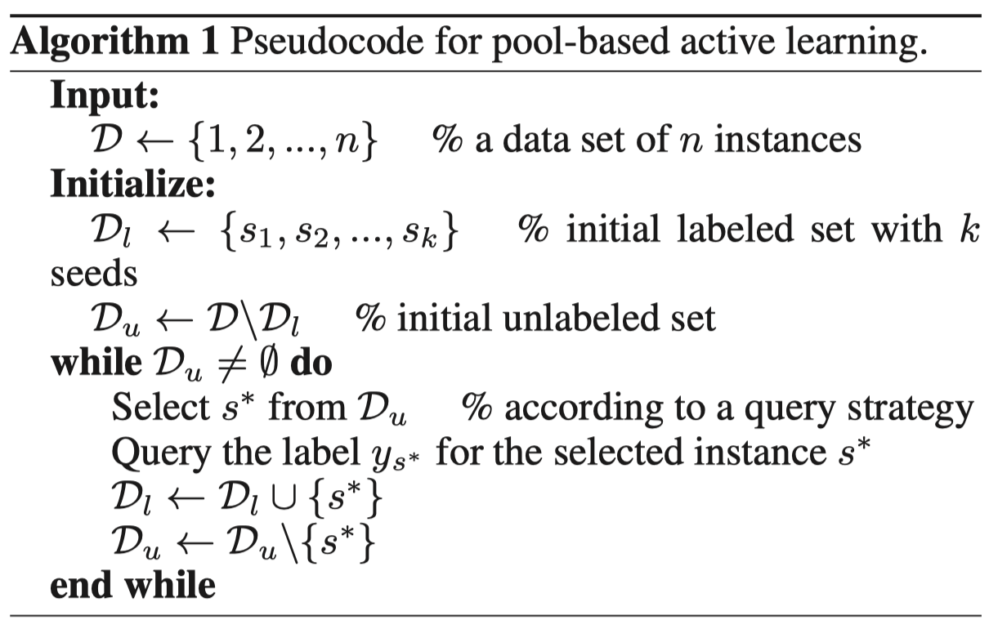
Pool-based Active Learning
Pool-based sampling（Lewis and Gale, 1994）是一个典型的主动学习框架，伪代码如下：
全样本集
已标注样本集
未标注样本集
根据查询策略挑选未标注样本集中的一个样本，标注其label并将其移动至已标注样本集
关键
Notes:
基于池的主动学习

Slide 8
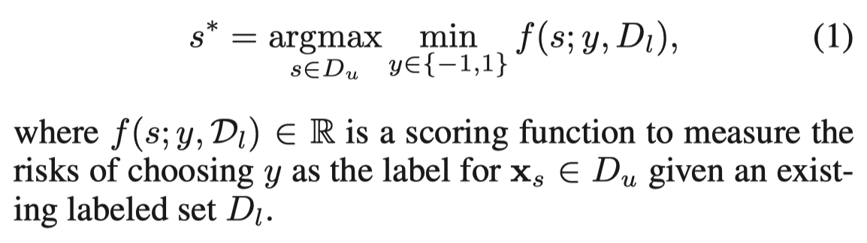

Pool-based Active Learning
Query Strategies：主动学习的最关键部分，是一种用于查询对模型提升最有“价值”的样本的策略。
一般来说，query strategies满足下述的贪心框架：
其中， 为风险函数，表示将x_{s}标注为y的风险
因此，不同的query strategies实质上就是风险函数 不同
即选择最容易被模型分错的s
（风险最大）
即选择更可能是正确的y
（正确的y风险小于错误的y）

Slide 9


Pool-based Active Learning
4种query strategies
Least confident Sampling：根据现有标注数据训练好模型后，对于任意输入x_{s}，可以得到y的概率分布
那么风险函数为：
即当前模型将x_{s}预测为y的概率越小，风险越大
Notes:
最简单直接

Slide 10

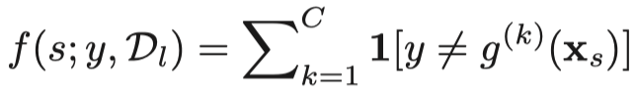
Pool-based Active Learning
4种query strategies
2. Query-By-Committee：使用已标注数据训练一系列模型
那么风险函数为：
即一系列模型将x_{s}预测为y的出错次数越多，风险越大

Slide 11
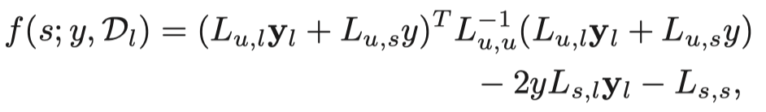

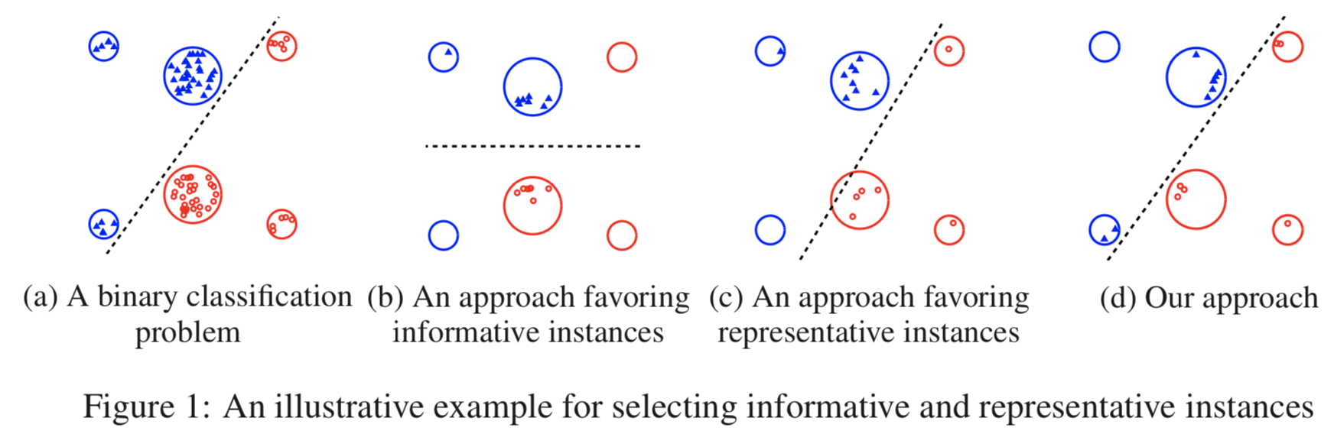
Pool-based Active Learning
4种query strategies
3. QUIRE：采用样本与当前分类面的负间隔作为风险函数：
即x_{s}与已挑选的样本构成的分类面的间隔越小，风险越大，从而尽可能挑选分类面附件的样本
Notes:
第一幅图是全量数据训练的分类面
第二第三第四幅图为不同主动学习算法从0开始选15个点后的构成的分类面，可以看出QUIRE选的15个点最能还原分类面。

Slide 12
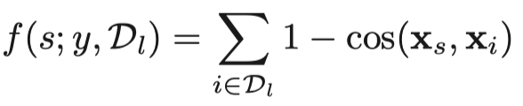
Pool-based Active Learning
4种query strategies
4. Diversity Sampling：力求选取的样本与所有已标注样本的特征差距最大, 从而增加标注样本的多样性。
风险函数：
即x_{s}与所有已标注样本的余弦相似度之和越小，风险越大

Slide 13
实验与特征设计

Slide 14
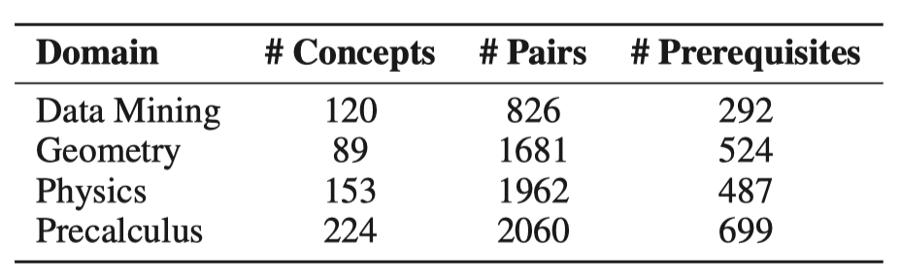
实验与特征设计
数据集： Wiki concept map dataset（Wang et al. 2016）.
从4个不同的教育领域的课本中收集得到，由一系列概率先决条件pair(A,B)构成。此外，还对数据集做了以下扩展：
如果（A，B）是正样本，那么添加负样本（B，A）
如果（A，B）与（B，C）是正样本，那么添加正样本（A，C）
最终数据集规模如下：
Notes:
数据挖掘 几何 物理 初等微积分
第三列是原始的pairs数

Slide 15



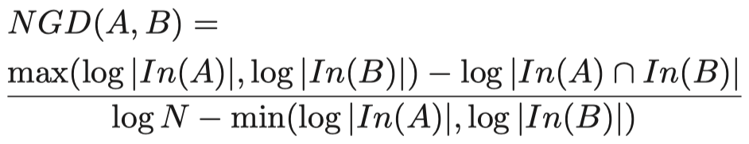
实验与特征设计
本文利用信息检索技术和自然语言处理技术，生成两种类型的特征：graph-based features 和 text-based features。
Graph-based Features（GF）：主要利用了维基百科页面之间的超链接特征
In/Out Degree（GF #1-#4）：A与B的入度/出度
Common Neighbors（GF #5）：A与B共同超链接的个数，即
Links（GF #6-#7）：页面A/B链接到页面B/A的次数
Link Proportion（GF #8-#9）：链接到A/B的页面中，也链接到B/A的比例，即 和
NGD（GF #10）：A和B之间的规一化Google距离（Normalized Google Distance）

Slide 16
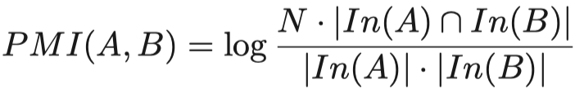
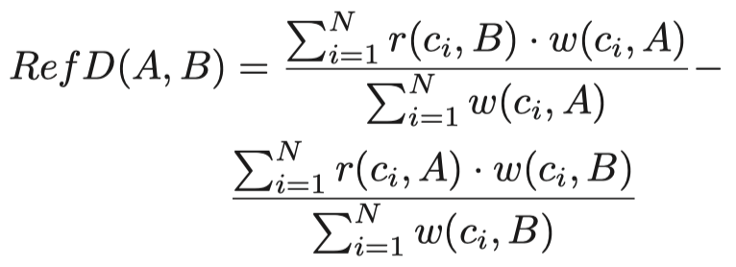

实验与特征设计
PMI（GF #11）：A与B的入边之间的逐点互信息（Pointwise Mutual Information），
RefD（GF #12）：度量AB之间有多少相互联系的概念，
PageRank（GF #13）：页面A与页面B之间PageRank值的差异
HITS（GF #14-#15）：页面A与页面B之间hub scores和authority scores的差异，类似PageRank，用于衡量页面的中心度与权威性
其中， 是概念空间， w(c_{i},A) 是概念ci对A的重要性，r(c_{i},A)表示ci是否有指向A
Notes:
中心分数 权威分数

Slide 17
实验与特征设计
Text-based Features（TF）：通过NLP技术，训练了LDA主题模型与word2vec词向量，基于这些模型构造了若干特征
1st Sent（TF #1-#2）：A/B 是否出现在B/A页面的第一个句子中。 因为维基百科页面的第一个句子往往是关于概念定义的句子。
In Title（TF #3）：A是否出现在B的标题中。例如“machine learning”出现在“Supervised machine learning”中。
Title Jaccard（TF #4）：A与B的标题之间的Jaccard similarity。
Length(TF #5-#6)：A与B页面的正文有多少个单词。用于衡量概念的复杂等级
Mention（TF #7-#8）：A/B在B/A的正文中被提及的次数。因为许多重要的先决条件概念往往会被提及多次。
NP（TF #9-#11）：A/B正文中名词短语的个数，以及一共出现了多少常用名词短语。因为靠近根的结点倾向于出现更多名词短语。
Notes:
中心分数 权威分数

Slide 18
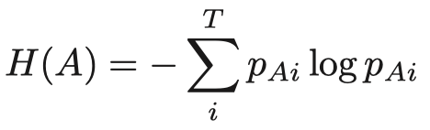

实验与特征设计
Tf-idf Sim（TF #12）：A与B的第一个段落的Tf-idf向量的余弦相似度。
Word2vec Sim（TF #13）：A与B的标题的词向量的余弦相似度。
LDA Entropy（TF #14-#15）：A/B的LDA向量的熵。p_{A}是A关于T个主题的LDA分布。大部分的概念仅仅集中在很少的主题，因此其LDA分布的熵应当比较小
LDA Cross Entropy（TF #16-#17）：A/B和B/A之间的LDA向量的交叉熵。用于捕获概念之间的依赖关系。

Slide 19
实验结果

Slide 20
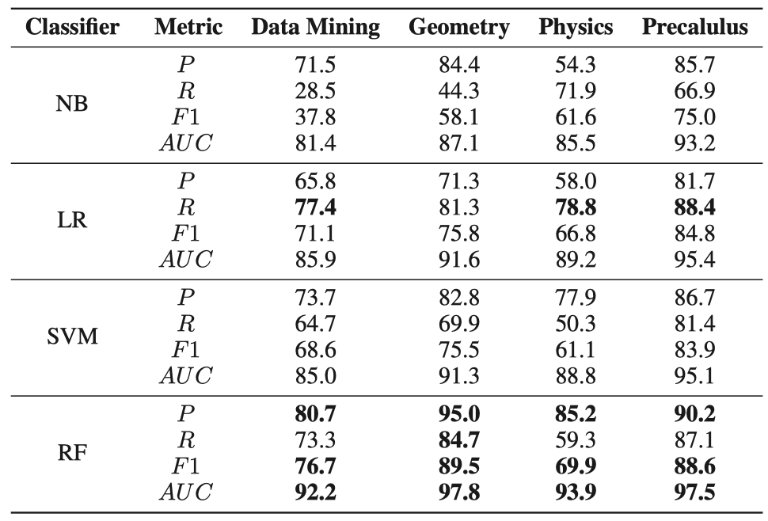
实验结果
分类器评估
为了选择一个分类器做后续实验，作者首先评估了Naïve Bayes（NB），Logistic Regression（LR），Support Vector Machine（SVM），Random Forest（RF）这几个经典分类器的性能：
可以看出，RF的F1和AUC均碾压其他分类器，因此作者最终采用了RF分类器

Slide 21
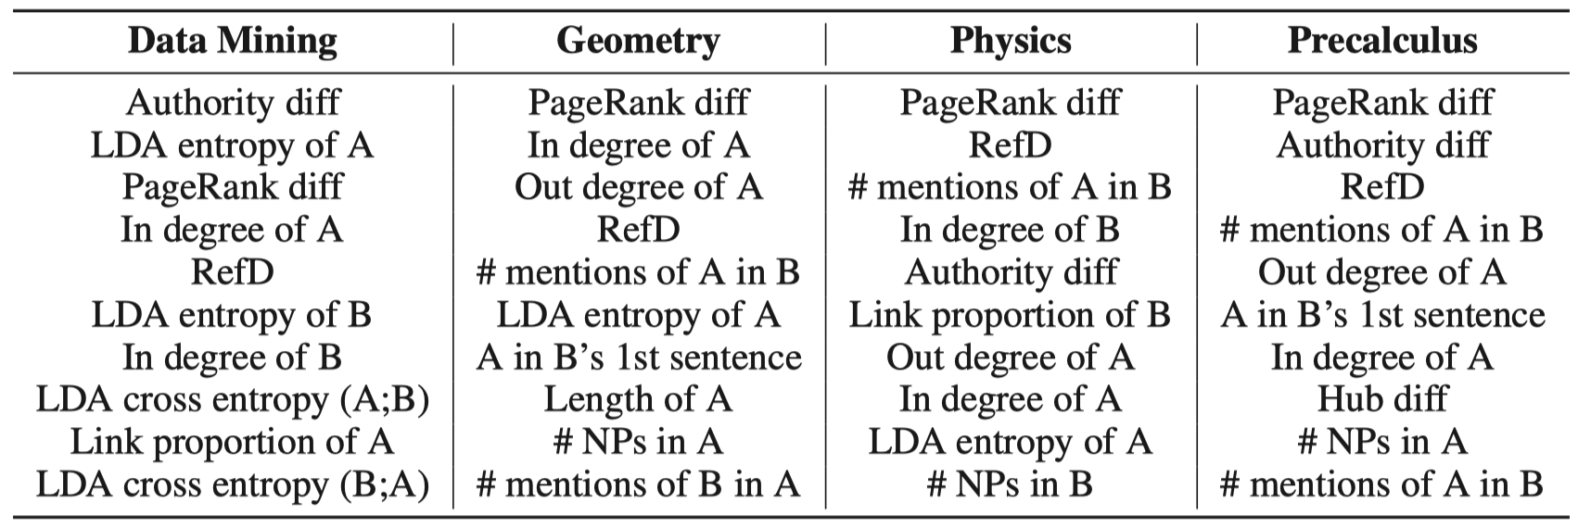
实验结果
特征分析
利用Random Forest训练模型后，各个特征的重要性可以由平均不纯度减少（mean decrease impurity）来算出。
最后得到每个领域的top10重要特征：
Notes:
在分类问题中通常采用基尼不纯度或信息增益得到
有以下结论：1）虽然4个domain的特征重要性不同，但是有几个特征是在各个领域都很重要的，例如PageRank、HITS‘s authority score、RefD等； 2）在top10特征中graph-based特征要多于text-based特征。可能因为text-based还是过于简单； 3）text-based特征中最重要的是LDA entropy、LDA cross entropy、Mention、NP，而基于相似度的特征不是很重要，例如Tf-idf和Word2vec的相似度； 4）graph-based特征中最重要的是PageRank、authority score、RefD、in/out degree、link proportion，而其他特征诸如common neighbors、NGD、PMI并不是很重要。

Slide 22
实验结果
主动学习评估
实验设置：
将数据集按照2：1划分成训练集和测试集，随机从训练集中挑选20条样本作为主动学习的初始已标注样本集。
比较五种样本查询策略：
Random:随机抽取样本，作为baseline
LC：Least Confident sampling
QBC：Query-By-Committee algorithm
QUIRE
Diversity：Diversity sampling

Slide 23
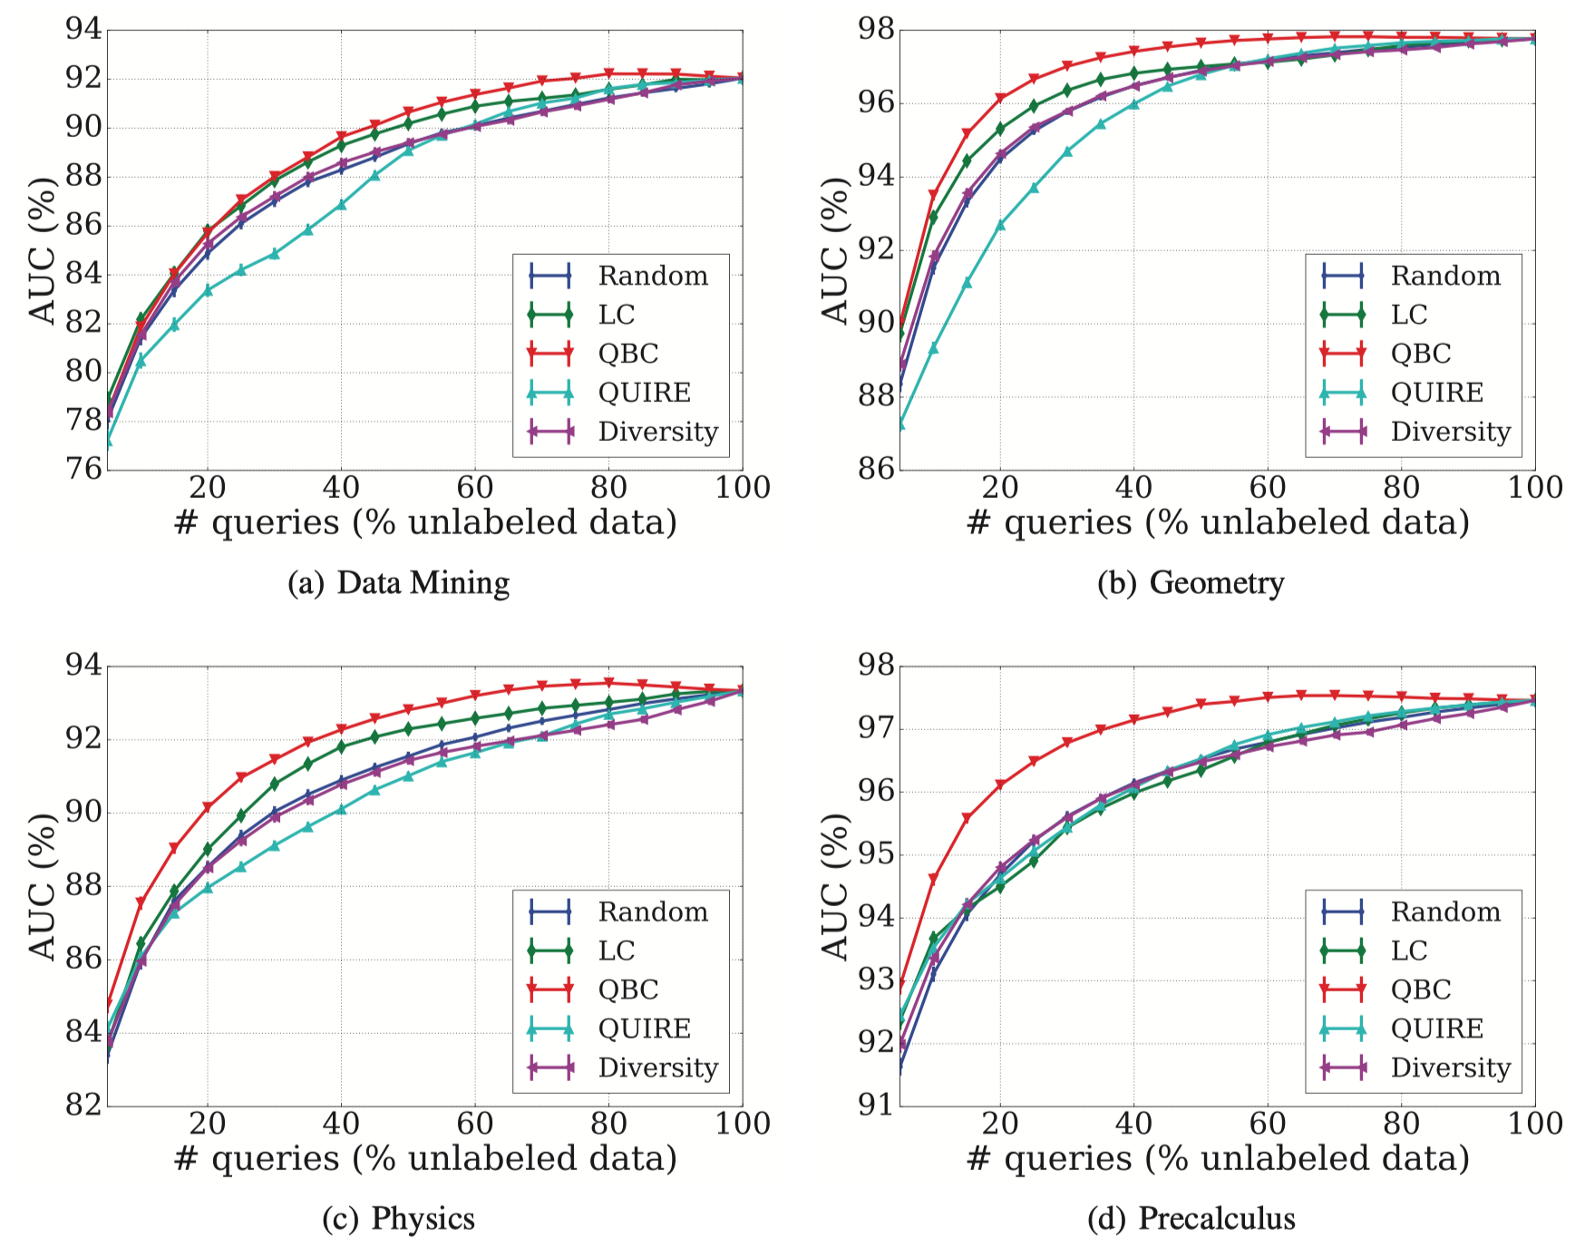
实验结果
主动学习评估
结论： 1）Query-By-Committee碾压其它查询策略
2）QUIRE很坑，还不如随机抽取

Slide 24
THANKS

